Slide 1
Machine Learning Model for Hydraulic Failure Prediction in Stormwater Systems
Luis Fernando Fajardo Bravo
15/09/2026

Slide 2
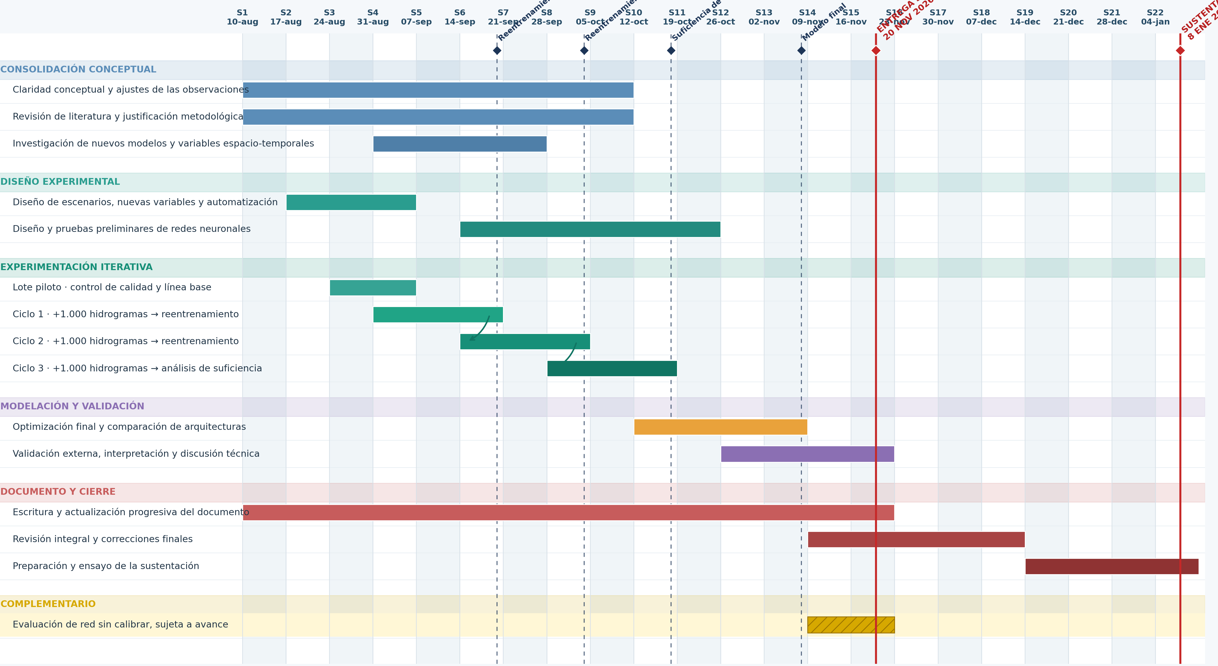
Cronograma Tesis II

Slide 3
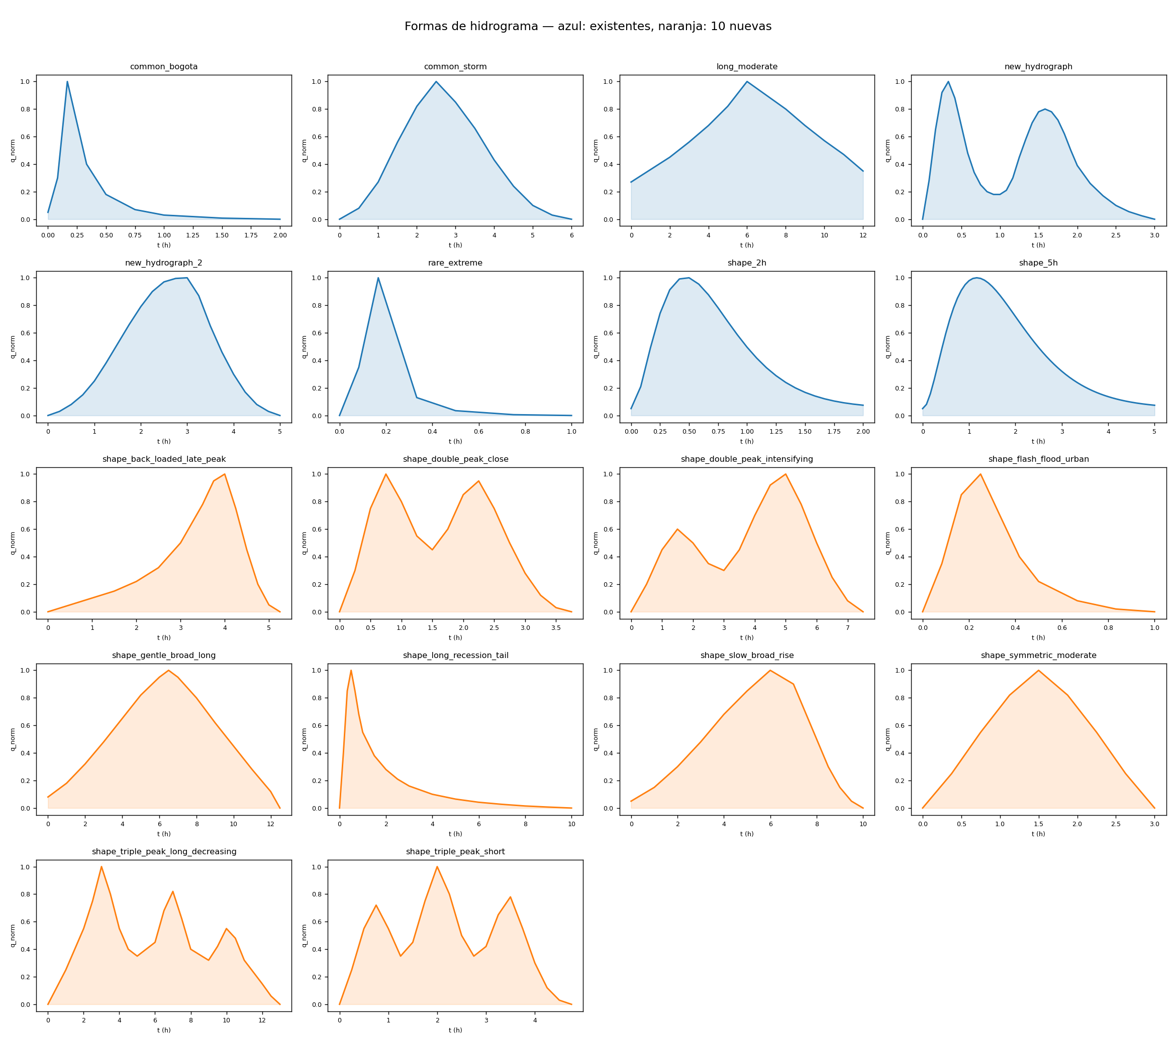

Slide 5
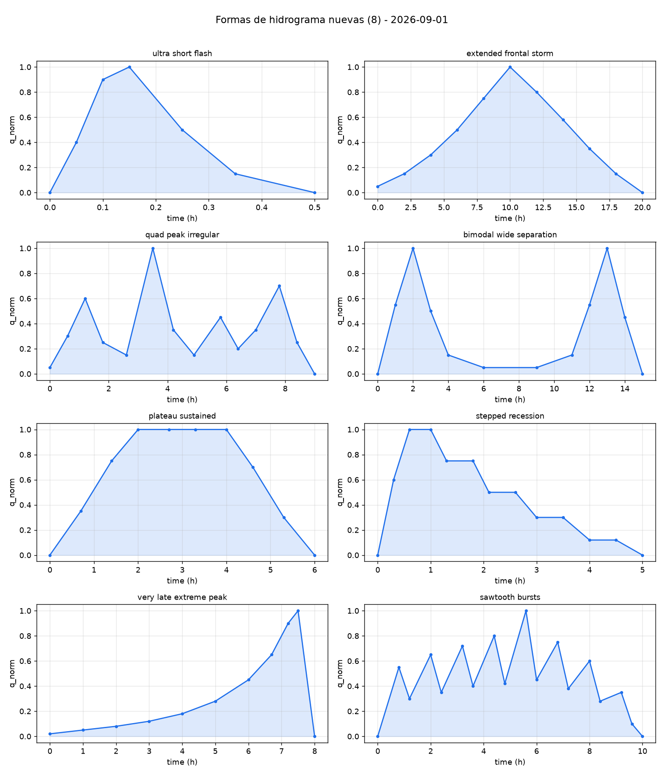

Slide 6
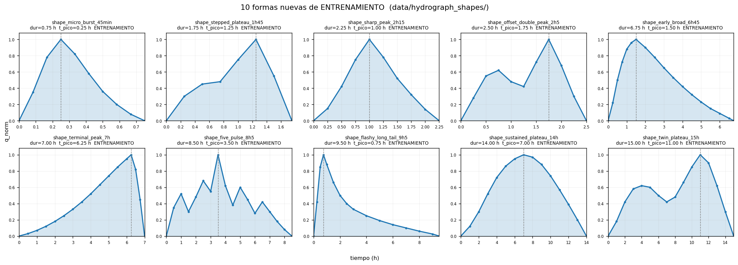

Slide 7
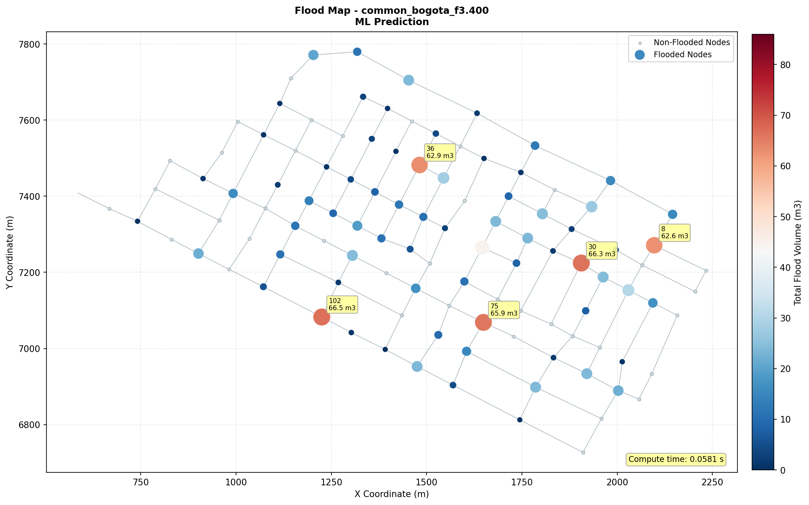
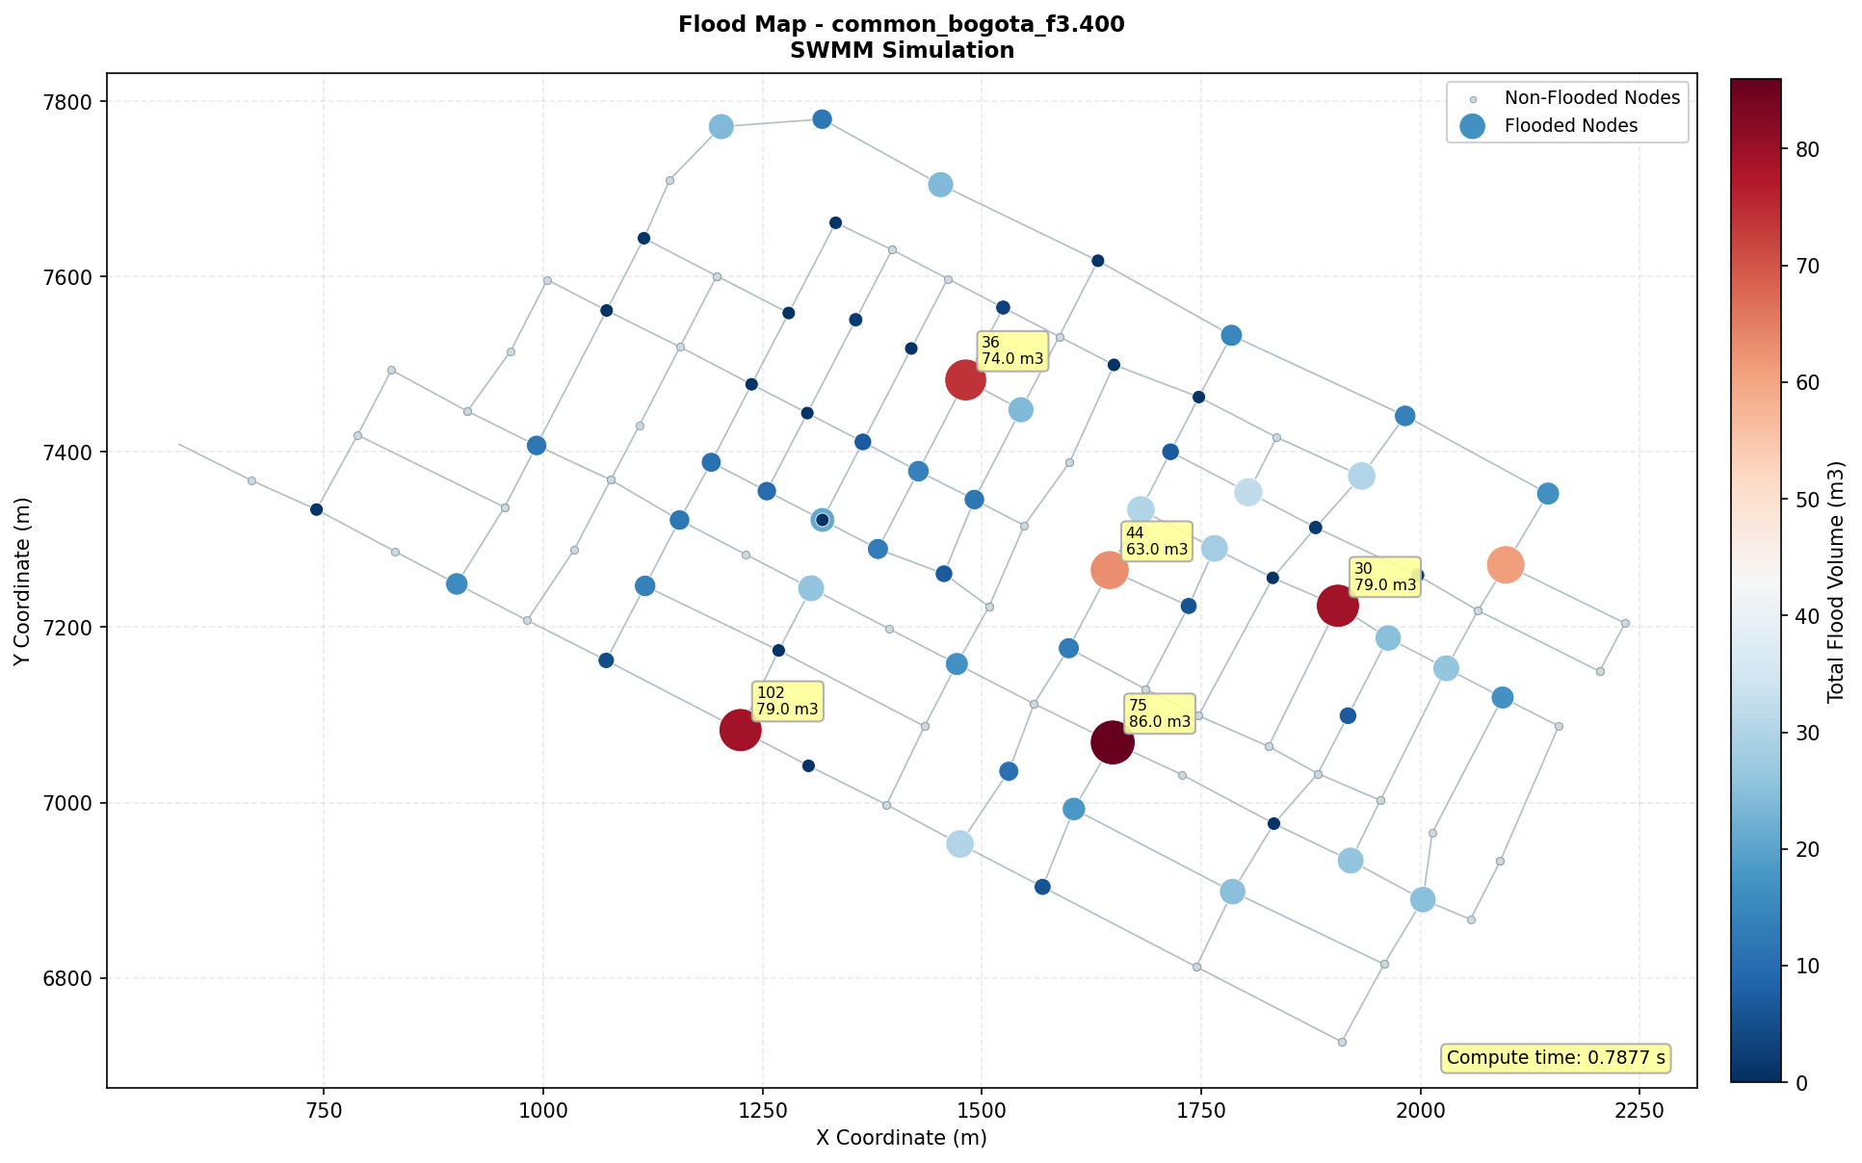
Hidrograma 1

Slide 8
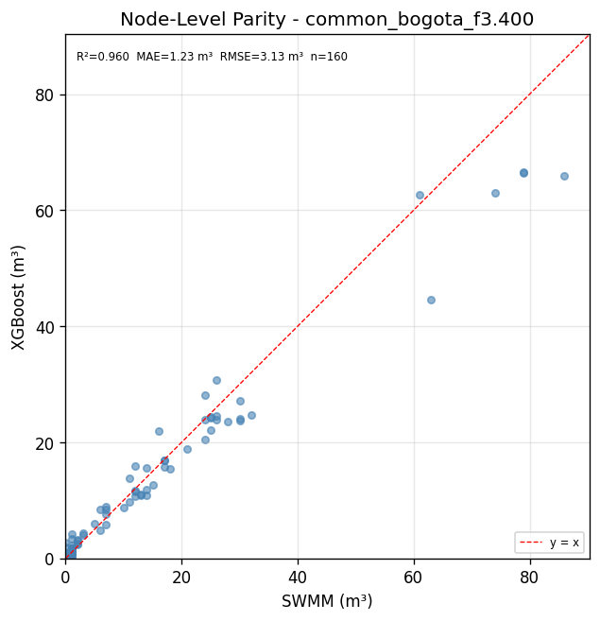
Hidrograma 1

Slide 9
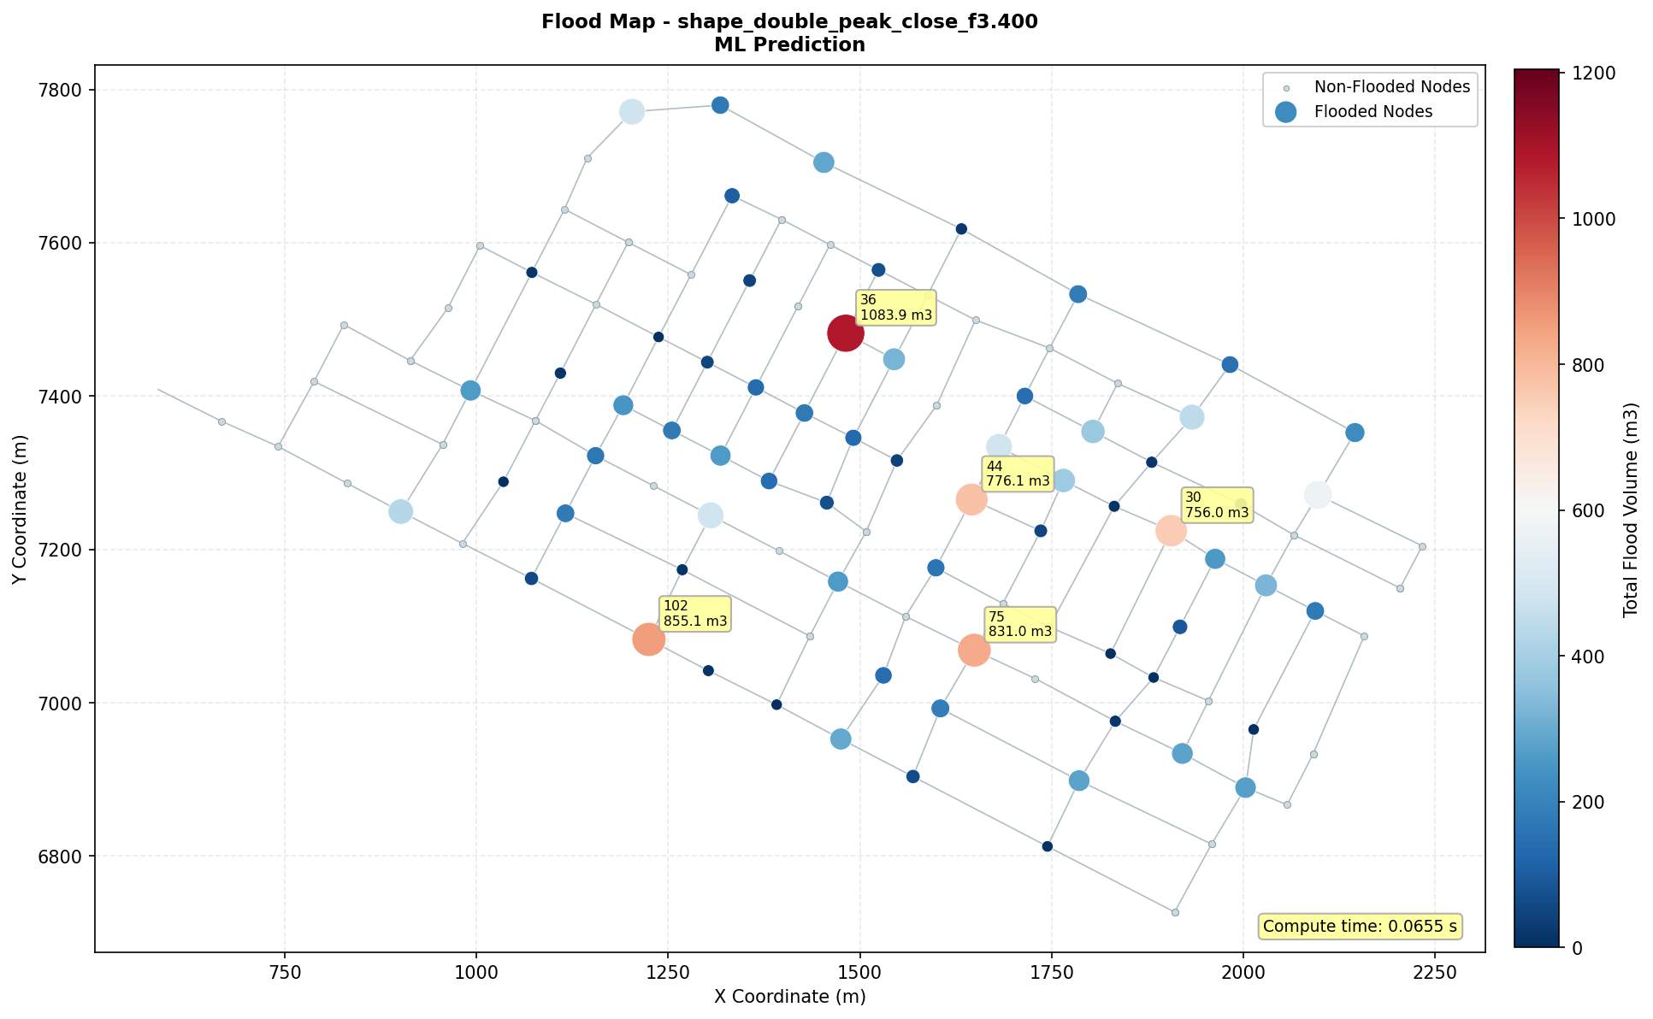
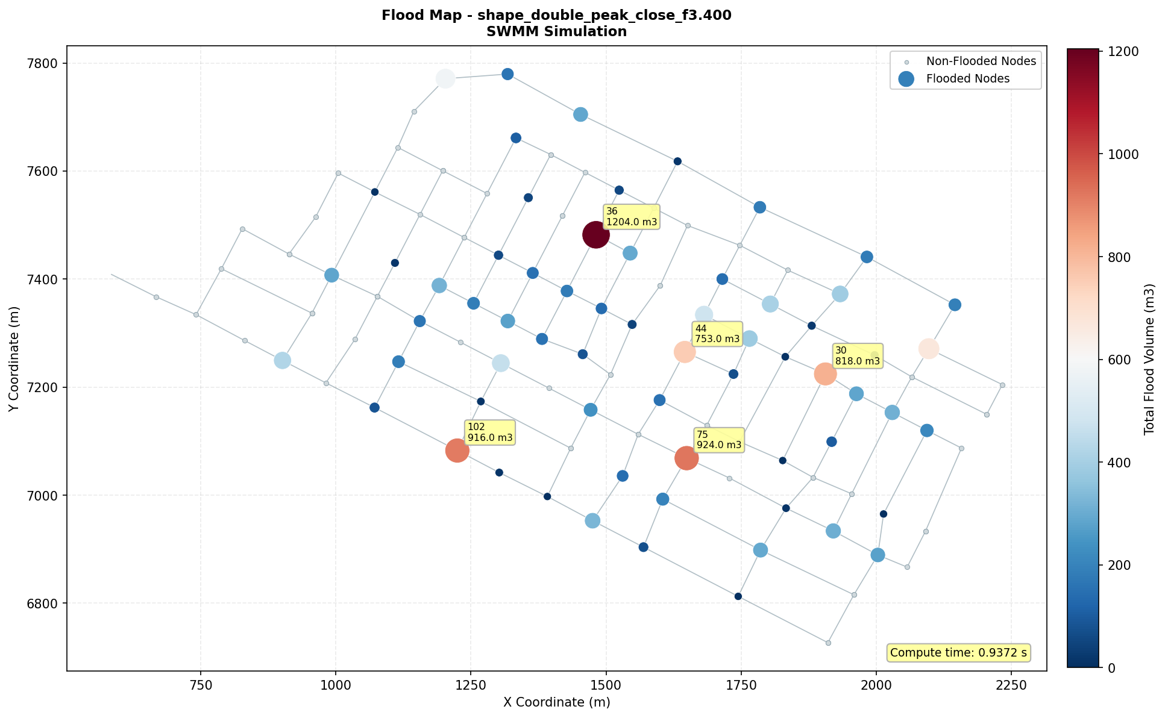
Hidrograma 2

Slide 10
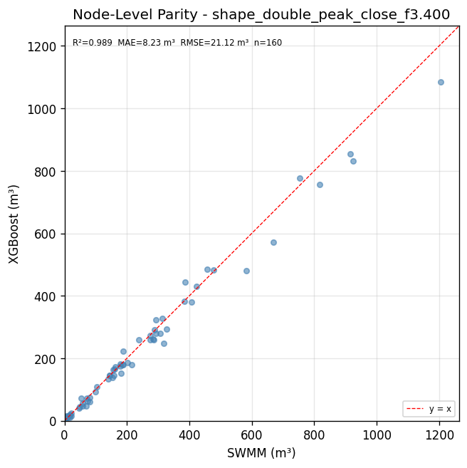
Hidrograma 2

Slide 11
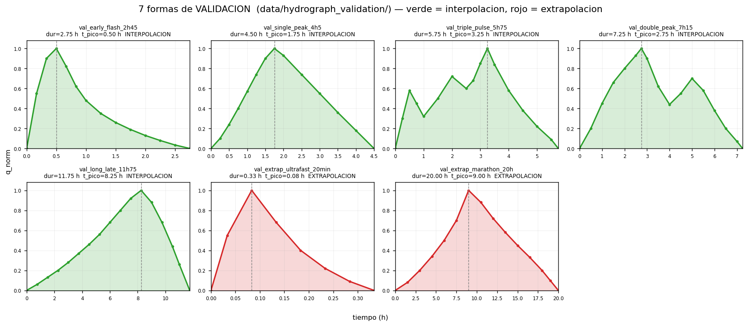
Hidrogramas de validación

Slide 12
Observaciones
1 | Ampliar considerablemente el conjunto de simulaciones: generar más información de entrenamiento antes de concluir que se necesita cambiar la arquitectura del modelo. | Todos
2 | Aumentar la diversidad de los escenarios de entrenamiento: incorporar eventos extremos, combinaciones poco frecuentes y condiciones fuera del rango actualmente considerado. | Todos
3 | Explicar claramente la clasificación binaria: describir el criterio utilizado para determinar si ocurre o no inundación en un nodo y cómo se asignan las clases. | Raziyeh Farmani
4 | Profundizar en la información que conduce a la clasificación: analizar qué variables y condiciones hidráulicas llevan al modelo a predecir inundación o no inundación. | Raziyeh Farmani
5 | Aclarar la terminología de las variables hidráulicas: definir con precisión la diferencia entre incoming discharge, inflow y las variables relacionadas con la magnitud o el escalamiento del caudal. | Raziyeh Farmani
6 | Asegurar una comparación justa entre modelos: indicar explícitamente que todos fueron entrenados y evaluados con los mismos datos, particiones, métricas y procedimientos de validación. | Raziyeh Farmani
7 | Incorporar información temporal, espacial y topológica: incluir descriptores de la evolución del evento, del estado hidráulico previo y de las relaciones entre nodos vecinos, aguas arriba y aguas abajo. | Raziyeh Farmani, Alejandra Tabares

Slide 13
Observaciones
8 | Implementar una búsqueda sistemática de hiperparámetros: explicar claramente el procedimiento automatizado y utilizar optimización bayesiana, por ejemplo mediante Optuna. | Alejandra Tabares, Raziyeh Farmani
9 | Redefinir el objetivo principal de la investigación: precisar si el propósito es desarrollar un modelo sustituto para acelerar simulaciones hidráulicas, apoyar decisiones en tiempo real o combinar ambos alcances. | Pedro Iglesias
10 | Explicar con mayor claridad la arquitectura general del modelo: identificar las variables de entrada, las salidas predichas y la relación entre ambas. | Pedro Iglesias
11 | Mejorar la interpretación de la importancia de variables: explicar cómo se calcula la importancia y cómo debe interpretarse desde una perspectiva hidráulica. | Pedro Iglesias
12 | Evaluar la suficiencia y representatividad del dataset: justificar si el número y la diversidad de simulaciones son adecuados para entrenar los modelos y evaluar su capacidad de generalización. | Pedro Iglesias
13 | Justificar con mayor profundidad la selección de algoritmos: explicar por qué se evaluaron modelos lineales, máquinas de vectores de soporte y XGBoost, incluyendo sus ventajas y limitaciones. | Pedro Iglesias
14 | Analizar la influencia de los hiperparámetros principales: evaluar cómo parámetros como la profundidad máxima, el número de árboles, la tasa de aprendizaje y el submuestreo afectan el desempeño. | Pedro Iglesias
15 | Extender la validación a nuevos escenarios: evaluar la capacidad del modelo para extrapolar fuera del rango de entrenamiento e identificar las condiciones en las que sus predicciones dejan de ser confiables. | Pedro Iglesias

Slide 14
Observaciones
16 | Profundizar en la discusión técnica de los resultados: interpretar el desempeño desde una perspectiva hidráulica, analizar las causas de los errores y discutir las limitaciones e implicaciones prácticas. | Pedro Iglesias
17 | Fortalecer la revisión de literatura: ampliar y actualizar el estado del arte, precisar el vacío de investigación y explicar cómo el trabajo contribuye a abordarlo. | Pedro Iglesias
18 | Reforzar el rigor metodológico y la reproducibilidad: justificar las decisiones metodológicas, documentar los procedimientos y respaldarlos con literatura científica. | Pedro Iglesias
19 | Explorar arquitecturas neuronales espaciotemporales: después de ampliar los datos y mejorar las variables, evaluar una combinación de RNN y CNN para representar la evolución temporal y las relaciones entre nodos. | Alejandra Tabares
20 | Evaluar una red hidráulica sin calibrar como análisis complementario: analizar cómo cambia el desempeño del modelo y estudiar la incertidumbre asociada con las simulaciones. | Alejandra Tabares
21 | Definir variables de estado para eventos con múltiples picos: incorporar información como el volumen almacenado antes de cada pulso para representar el almacenamiento residual de la red. | Jaime Plazas

Slide 15
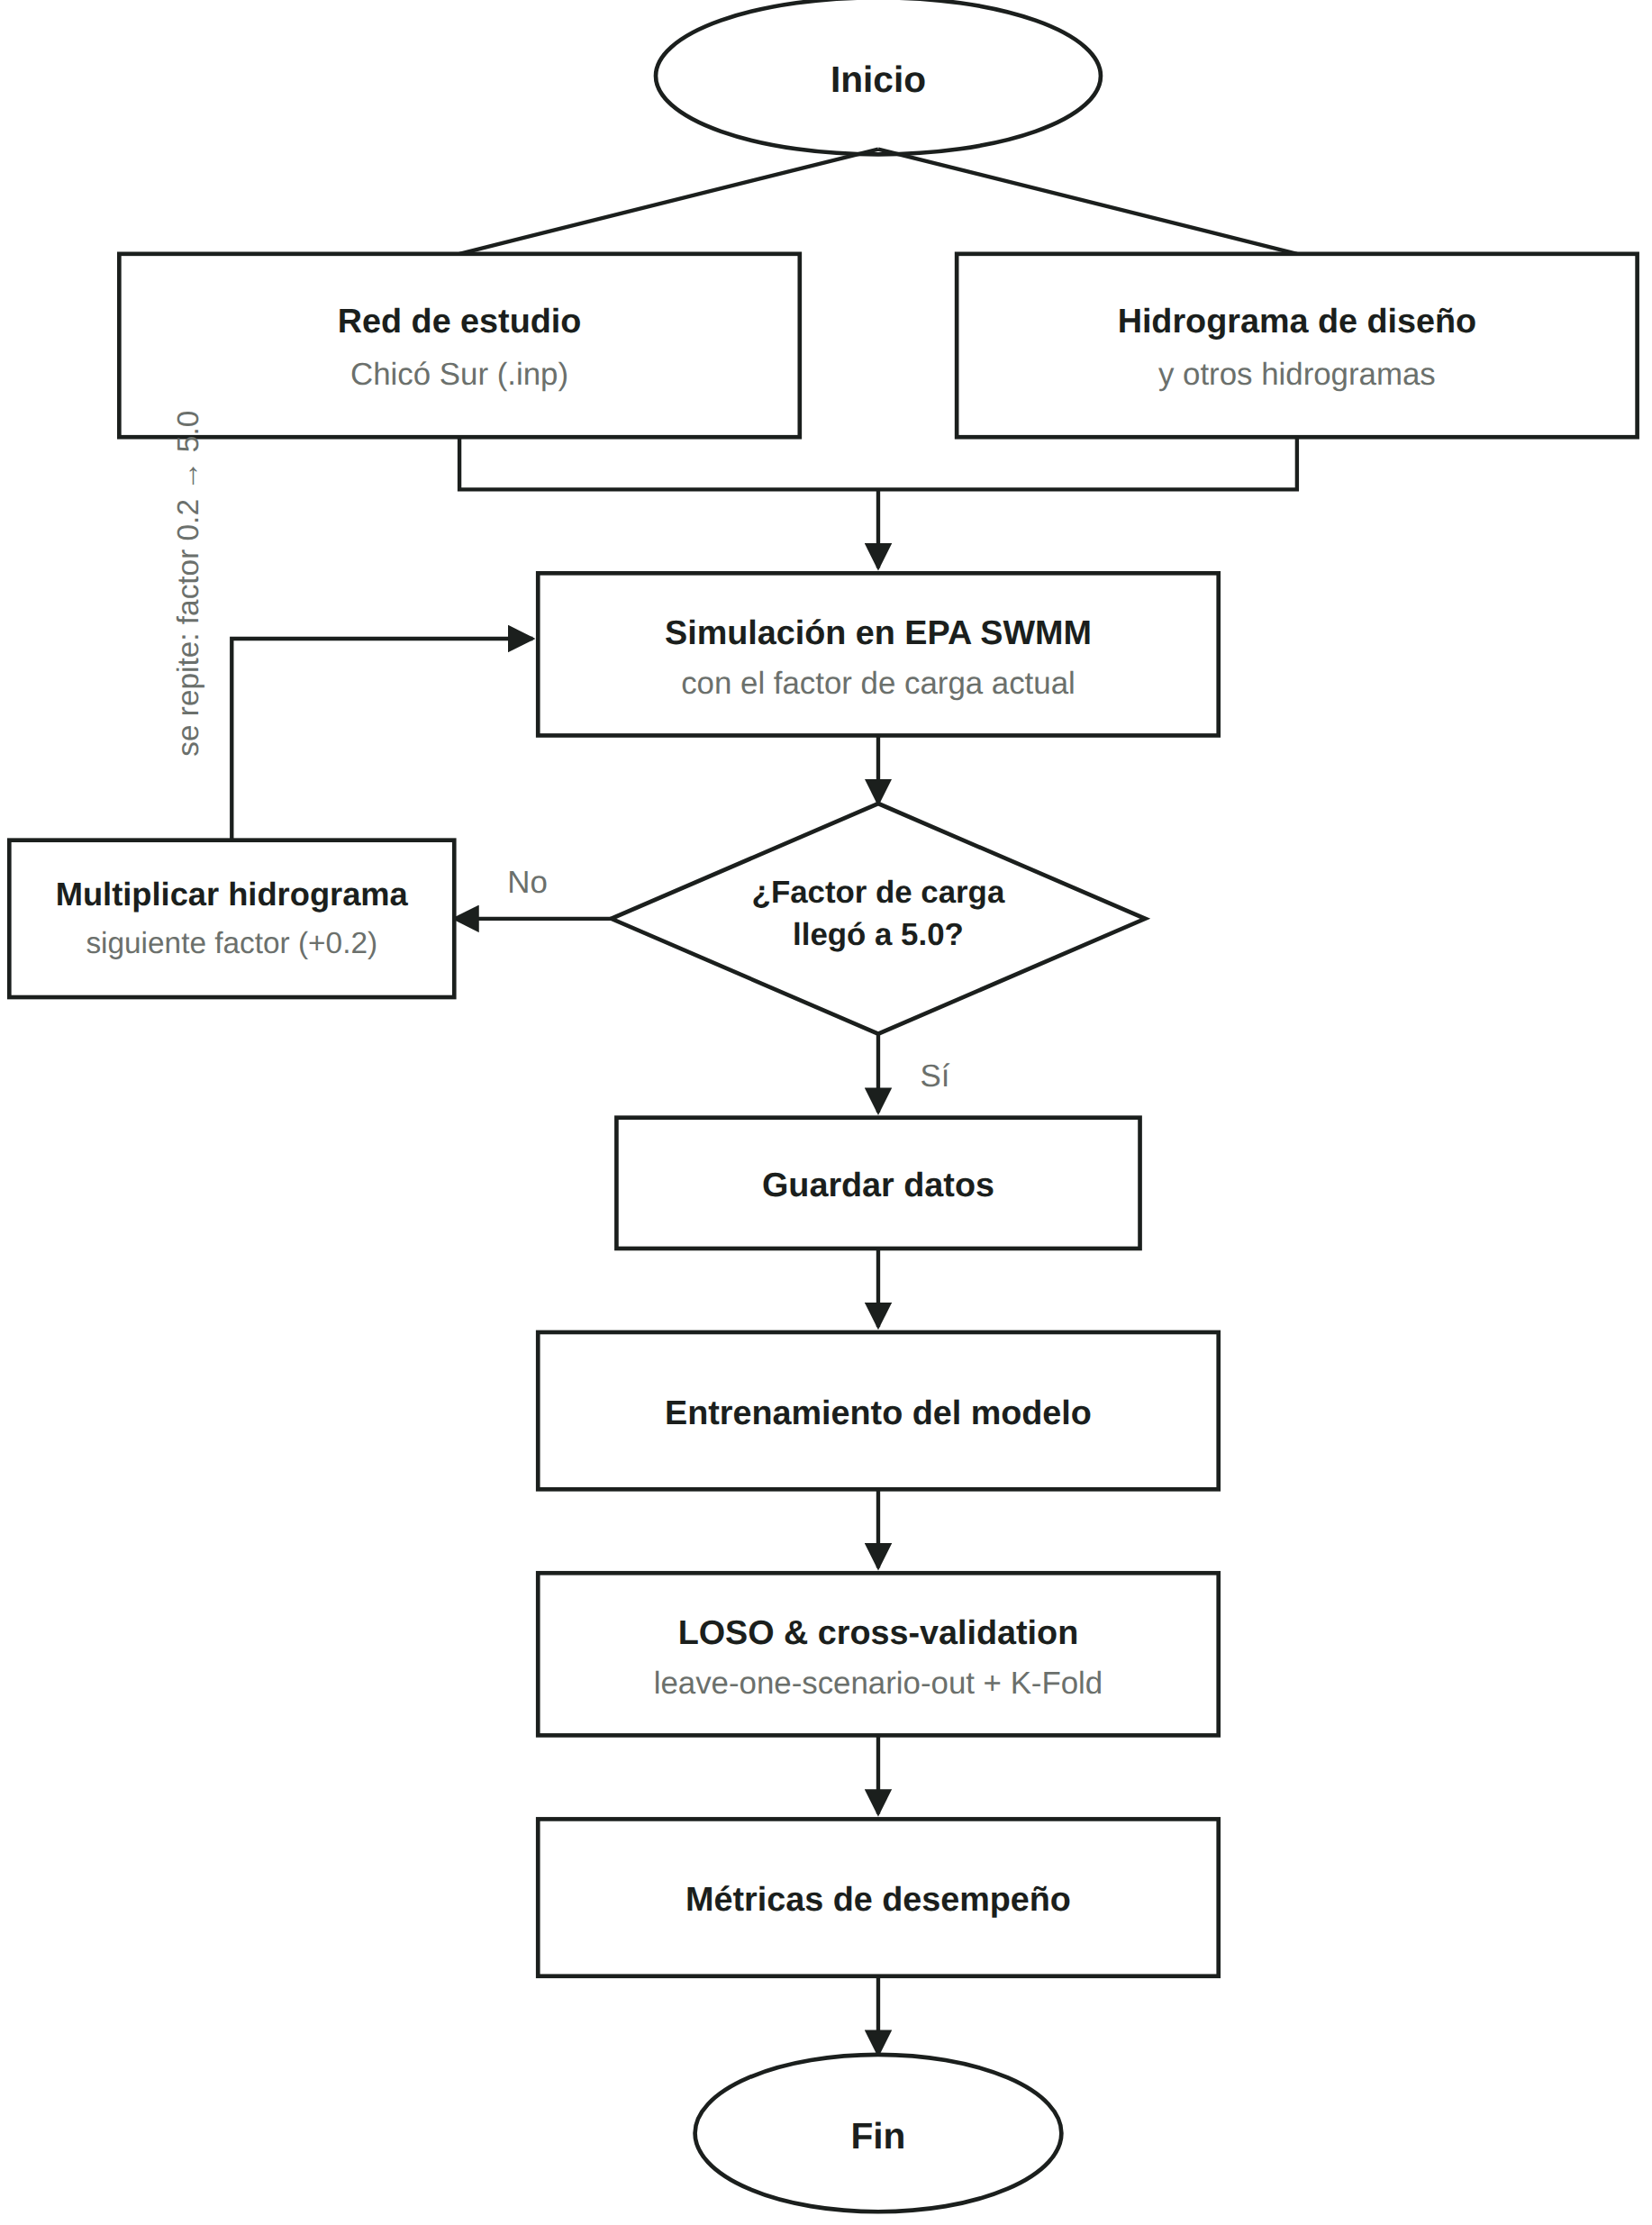
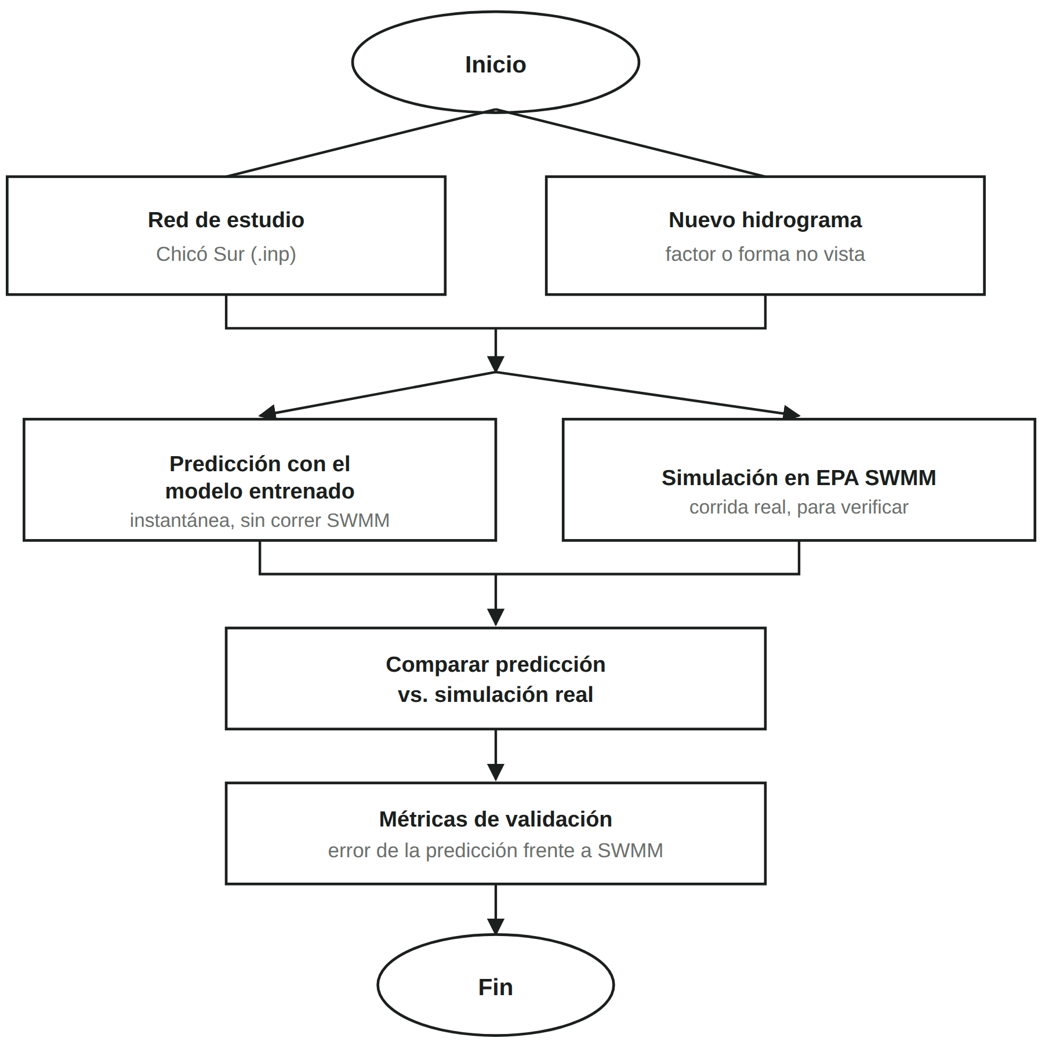
Flujo de manejo de datos y entrenamiento del modelo
Flujo de validación del modelo

Slide 16
Ejemplo de base de datos – Nodo 75
Verde: Identificadores y valores de respuesta, no van al modelo como entradas
Morado: Variables de entrada o features, son los valores e información que usa el modelo para entrar

Slide 17
¿Vale la pena cambiar XGBoost?
Objetivo: inundación y volumen total por nodo. La complejidad adicional necesita una ganancia demostrada.
Ruta | Esfuerzo orientativo* | Decisión para la tesis
Mantener y fortalecer XGBoost | Datos diversos + validación por familias | PRIORIDAD 1. Es la referencia que ya funciona; probar dónde falla.
MLP tabular existente | 30–60 h · 1–2 semanas | PRIORIDAD 2. Comparación neuronal controlada con las mismas 17 entradas.
GNN / modelo temporal | 120–240 h · 4–8 semanas | CONDICIONAL. Solo si mejora extremos, topología o dinámica necesaria.
Transferencia entre redes | 180–300 h · 6–10 semanas | SEGUNDA ETAPA. Requiere otras redes y prueba en el destino.
*Estimaciones propias de adaptación, no tiempos publicados. 1 semana-persona = 30 h; rangos no aditivos.
MLSMFP | Revisión crítica de literatura | 22 septiembre 2026
17

Slide 18
Qué tenemos y qué falta medir
Base local inspeccionada: Chico Sur; una red, etiquetas de SWMM y escenarios sintéticos.
Aspecto | Situación / implicación
Datos actuales | 160 nodos y 160 tuberías; sin subcuencas ni pluviómetros. Entradas por hidrogramas; 17 features tabulares.
Variables adicionales | Geometría y conectividad: recuperar INP. Series de estados y caudales: preparar/exportar. Lluvia–escorrentía: nuevo alcance hidrológico.
GPU disponible localmente | NVIDIA T400, 4 GB. Una GPU mayor usada en un paper no es un requisito mínimo demostrado. Ensayar memoria y tiempo primero.
Supuestos del costo | Una persona con Python/SWMM; 30 h/semana. Incluye datos, adaptación y validación; excluye esperas, licencias y formación desde cero.
Lo que no podemos prometer | Tiempos locales de simulación/entrenamiento aún sin benchmark. Las etiquetas sintéticas prueban emulación de SWMM, no exactitud frente a campo.
MLSMFP | Revisión crítica de literatura | 22 septiembre 2026
18

Slide 19
Evidencia y aporte · P1–P2
English summaries are paraphrases, not verbatim abstracts. “Otra red” significa un sistema hidráulico independiente.
Paper / publicación | English summary | ¿Extrapola a otra red? | Aporte real a la tesis
P1 · Zhang et al. (2024) Water Research 263, 122142 CityU Hong Kong (registro institucional) | A graph neural surrogate learns SWMM hydraulics using node–pipe relationships, flow balance and flooding constraints. Outputs are temporal states rather than event-total volumes. | NO demostrada hacia otra red. Un caso de estudio; nuevas lluvias no equivalen a nueva topología. | Alta cercanía hidráulica. Estudiar clasificación de inundación y balance; adoptar todo el modelo amplía el alcance temporal.
P2 · Palmitessa et al. (2022) Water Research 223, 118972 Technical University of Denmark | Physics-guided residual networks emulate MIKE 1D hydraulics and evaluate excess volumes per node and event. Extreme-event coverage improves surcharge representation. | NO prueba transferencia de pesos. Dos sistemas evalúan la metodología; no demuestran un modelo universal sin reentrenar. | Muy útil para volumen por nodo, extremos y restricciones físicas. Cambiar MIKE 1D por SWMM sería una adaptación.
P1 · DOI 10.1016/j.watres.2024.122142
P2 · DOI 10.1016/j.watres.2022.118972
MLSMFP | Revisión crítica de literatura | 22 septiembre 2026
19
Notes:
P1 Graph neural network-based surrogate modelling for real-time hydraulic prediction of urban drainage networks
*Detalles computacionales del preprint; publicación revisada verificada. Contrastar con versión editorial antes de replicar.
Fuente: https://arxiv.org/pdf/2404.10324
Código: https://github.com/Zhiyu014/GNN-UDS
P2 Accelerating hydrodynamic simulations of urban drainage systems with physics-guided machine learning
Texto publicado, secciones 2.3–2.6, 3.2 y 3.5. Sus tiempos no incluyen nuestro desarrollo ni se trasladan a nuestra red.
Fuente: https://backend.orbit.dtu.dk/ws/portalfiles/portal/282620979/1_s2.0_S0043135422009198_main.pdf
Código:

Slide 20
Datos, recursos y esfuerzo · P1–P2
REPORTADO = evidencia consultada. ESTIMADO = juicio de planificación; no benchmark ni promesa de calendario.
Paper | Variables / preparación que falta | Recursos usados por autores | Adaptación a tesis
P1 · Zhang et al. (2024) | Falta preparar h(t), Q(t) y flooding(t). Conectividad: recuperable del INP. Definir estados iniciales disponibles al inferir. | REPORTADO*: RTX A5000 24 GB; GNN ≈2,14 h por entrenamiento (20.000 épocas). No es mínimo requerido ni tiempo local. | ESTIMADO: 120–210 h (4–7 sem.). Datos: 40–70 h; modelo y validación: 80–140 h. T400: piloto con lotes pequeños; memoria/tiempo por medir.
P2 · Palmitessa et al. (2022) | Falta dataset temporal de niveles, caudales y desbordamientos. Geometría: INP. Reproducción exacta: acceso/licencia MIKE 1D; adaptación SWMM evita esa dependencia. | REPORTADO: CPU i9, 32 GB RAM; 0,5–2 h de entrenamiento. GPU no mejoró la simulación autorregresiva en su implementación. | ESTIMADO: 120–180 h (4–6 sem.). Datos: 30–60 h; adaptación y pruebas: 90–120 h. CPU es ruta viable para piloto; medir nuestro caso.
P1: CONDICIONAL: útil si necesitamos dinámica temporal; no sustituir XGBoost solo por modernidad.
P2: APROVECHAR IDEAS: extremos y errores de volumen. Implementación temporal completa, solo con una necesidad demostrada.
MLSMFP | Revisión crítica de literatura | 22 septiembre 2026
20
Notes:
P1
*Detalles computacionales del preprint; publicación revisada verificada. Contrastar con versión editorial antes de replicar.
CONDICIONAL: útil si necesitamos dinámica temporal; no sustituir XGBoost solo por modernidad.
Fuente: https://arxiv.org/pdf/2404.10324
P2
Texto publicado, secciones 2.3–2.6, 3.2 y 3.5. Sus tiempos no incluyen nuestro desarrollo ni se trasladan a nuestra red.
APROVECHAR IDEAS: extremos y errores de volumen. Implementación temporal completa, solo con una necesidad demostrada.
Fuente: https://backend.orbit.dtu.dk/ws/portalfiles/portal/282620979/1_s2.0_S0043135422009198_main.pdf
Los rangos de esfuerzo son estimaciones propias para adaptar a nuestro objetivo; no son resultados de los autores. No asumir que la GPU publicada sea mínima.

Slide 21
Evidencia y aporte · P3–P4
English summaries are paraphrases, not verbatim abstracts. “Otra red” significa un sistema hidráulico independiente.
Paper / publicación | English summary | ¿Extrapola a otra red? | Aporte real a la tesis
P3 · Garzón et al. (2024) Water Research 266, 122396 TU Delft | An autoregressive GNN emulates SWMM hydraulic heads using graph geometry and runoff histories. Window balancing, normalization and staged temporal training support data-efficient learning. | PARCIAL: zero-shot a una subred no vista del mismo sistema. No demuestra transferencia a otra ciudad o red independiente. | Código y datos públicos. Buen punto de partida GNN; predecir niveles no resuelve por sí solo nuestro volumen desbordado.
P4 · Garzón et al. (2026) Water Research 290, 125079 TU Delft | GNN layer type, depth and prediction horizon are evaluated on two drainage networks. Transfer experiments distinguish new domains from new hydraulic targets and compare fine-tuning strategies. | SÍ, CON ADAPTACIÓN entre dos redes. Zero-shot fue pobre; fine-tuning recupera desempeño. Entrenamiento conjunto no prueba una tercera red desconocida. | Referencia para una futura transferencia. Exige varias redes y adapta cargas/caudales, no directamente volumen de inundación.
P3 · DOI 10.1016/j.watres.2024.122396
P4 · DOI 10.1016/j.watres.2025.125079
MLSMFP | Revisión crítica de literatura | 22 septiembre 2026
21
Notes:
P3 Transferable and data efficient metamodeling of storm water system nodal depths using auto-regressive graph neural networks
Texto publicado, secciones 2.1, 2.4, 4.3–4.4 y 6.2.3. Transferencia limitada y objetivo distinto al de la tesis.
Fuente: https://repository.tudelft.nl/file/File_82fef3ff-9a5f-4275-bd8f-6a4eb06c463d
Código: https://github.com/alextremo0205/SWMM_GNN_Repository_Paper_version
P4 Evaluation of graph neural networks for urban drainage metamodeling: Key components and transferability analysis
Texto publicado, secciones 3.3–3.6 y 5.3; README del código. A100 usada no significa A100 obligatoria.
Fuente: https://repository.tudelft.nl/file/File_1cf09147-d8d4-4be3-8b42-f2e508ab64a6
Código: https://github.com/alextremo0205/SWMM_GNN_Component_Evaluation_and_Transferability_Analysis

Slide 22
Datos, recursos y esfuerzo · P3–P4
REPORTADO = evidencia consultada. ESTIMADO = juicio de planificación; no benchmark ni promesa de calendario.
Paper | Variables / preparación que falta | Recursos usados por autores | Adaptación a nuestra tesis
P3 · Garzón et al. (2024) | Conectividad, cotas y longitudes: recuperar INP. Preparar inflows y niveles temporales. Añadir etiqueta/salida de desbordamiento para nuestro objetivo. | REPORTADO: DelftBlue, GPUs V100S 32 GB para experimentos/búsqueda. 100 épocas, AdamW. No declara ese tamaño como mínimo. | ESTIMADO: 120–240 h (4–8 sem.). Datos: 30–60 h; GNN, salida de volumen y evaluación: 90–180 h. T400: factibilidad pendiente de piloto.
P4 · Garzón et al. (2026) | Otras redes y series de estados/caudales; revisar entrada de lluvia. INP actual sin subcuencas/pluviómetros. Revisar offsets, aristas paralelas y estructuras especiales. | REPORTADO: experimentos GPU; rendimiento en A100 80 GB. Huber/AdamW, 25 épocas. El repositorio tiene restricciones de elementos hidráulicos. | ESTIMADO: 180–300 h (6–10 sem.). Datos: 60–100 h; adaptación/transferencia: 120–200 h. Excluye conseguir redes. T400: ensayo reducido; nube solo tras medir.
P3: SEGUNDA ETAPA: mejor candidato reproducible si la topología aporta valor medible sobre la MLP.
P4: POSPONER: alto costo para el objetivo actual. Priorizar cuando transferencia sea una pregunta central de la tesis.
MLSMFP | Revisión crítica de literatura | 22 septiembre 2026
22
Notes:
P3
Texto publicado, secciones 2.1, 2.4, 4.3–4.4 y 6.2.3. Transferencia limitada y objetivo distinto al de la tesis.
SEGUNDA ETAPA: mejor candidato reproducible si la topología aporta valor medible sobre la MLP.
Fuente: https://repository.tudelft.nl/file/File_82fef3ff-9a5f-4275-bd8f-6a4eb06c463d
P4
Texto publicado, secciones 3.3–3.6 y 5.3; README del código. A100 usada no significa A100 obligatoria.
POSPONER: alto costo para el objetivo actual. Priorizar cuando transferencia sea una pregunta central de la tesis.
Fuente: https://repository.tudelft.nl/file/File_1cf09147-d8d4-4be3-8b42-f2e508ab64a6
Los rangos de esfuerzo son estimaciones propias para adaptar a nuestro objetivo; no son resultados de los autores. No asumir que la GPU publicada sea mínima.

Slide 23
Evidencia y aporte · P5–P6
English summaries are paraphrases, not verbatim abstracts. “Otra red” significa un sistema hidráulico independiente.
Paper / publicación | English summary | ¿Extrapola a otra red? | Aporte real a la tesis
P5 · Brazão et al. (2026) J. Water Resources Planning and Management (ASCE), 152(11) U. Federal de Paraíba / U. de Brasília | MLP surrogates predict SWMM flood volume and maximum outflow for detention-system design. Dataset size and network depth are assessed, followed by multiobjective optimization. | NO documentada en el resumen disponible. Volumen total reportado; no confirmar salida por nodo ni transferencia sin texto completo. | Apoya un comparador MLP económico. No acredita que MLP supere XGBoost en nuestras mismas entradas y particiones.
P6 · Seyedashraf et al. (2021) Water Resources Research 57, e2020WR029098 U. Manchester / UCL | MLP and GRNN models emulate boundary conditions for a reduced SWMM network. The hybrid system accelerates drainage-design optimization while retaining simulation in the region of interest. | NO demuestra pesos transferibles. Aplicaciones a dos casos no equivalen a extrapolar un modelo entrenado hacia otra red. | Aporta diseño experimental y comparación MLP/GRNN. Menor pertinencia: aquí buscamos inferencia por nodo sin ejecutar SWMM.
P5 · DOI 10.1061/JWRMD5.WRENG-7598
P6 · DOI 10.1029/2020WR029098
MLSMFP | Revisión crítica de literatura | 22 septiembre 2026
23
Notes:
P5 Evaluation of Artificial Neural Network Surrogate Models for Detention-Based Flood Control in Urban Areas
Solo resumen editorial y afiliaciones. Publicado en línea 03/09/2026; número de revista noviembre 2026.
Fuente: https://ascelibrary.org/doi/abs/10.1061/JWRMD5.WRENG-7598
Código:
P6 A Disaggregation–Emulation Approach for Optimization of Large Urban Drainage Systems
Artículo y PDF institucional verificados. La aceleración híbrida no debe compararse como sustitución completa de SWMM.
Fuente: https://agupubs.onlinelibrary.wiley.com/doi/abs/10.1029/2020WR029098
Código:

Slide 24
Datos, recursos y esfuerzo · P5–P6
REPORTADO = evidencia consultada. ESTIMADO = juicio de planificación; no benchmark ni promesa de calendario.
Paper | Variables / preparación que falta | Recursos usados por autores | Adaptación a nuestra tesis
P5 · Brazão et al. (2026) | Adaptación nodo–evento: reutilizar las 17 features. Replicar diseño de detención: capacidad, salidas, ubicación y lluvia; esos escenarios no están en nuestro INP. | NO VERIFICADO: hardware/tiempo no accesibles en resumen. No hay base para exigir una GPU grande. | ESTIMADO: 30–60 h (1–2 sem.) para adaptar MLP existente: datos 6–12 h; ajuste/pruebas 24–48 h. CPU o T400. No equivale a réplica completa.
P6 · Seyedashraf et al. (2021) | Definir región y nodos de corte; series de carga/caudal en interfaces; variables de diseño SuDS. Cambia el flujo de trabajo actual. | REPORTADO: CPU i7-8565U y 8 GB RAM. No exige GPU. 2.000 configuraciones y división 70/15/15 en su estudio. | ESTIMADO: 90–150 h (3–5 sem.) para enfoque híbrido: datos/cortes 30–60 h; integración/pruebas 60–90 h. CPU; costo de SWMM por medir.
P5: PRIORIDAD ALTA: piloto MLP acotado; consultar texto completo antes de atribuirle detalles de entrenamiento.
P6: SOLO ANTECEDENTE: implementar particionado híbrido aporta poco al objetivo actual y añade mantenimiento.
MLSMFP | Revisión crítica de literatura | 22 septiembre 2026
24
Notes:
P5
Solo resumen editorial y afiliaciones. Publicado en línea 03/09/2026; número de revista noviembre 2026.
PRIORIDAD ALTA: piloto MLP acotado; consultar texto completo antes de atribuirle detalles de entrenamiento.
Fuente: https://ascelibrary.org/doi/abs/10.1061/JWRMD5.WRENG-7598
P6
Artículo y PDF institucional verificados. La aceleración híbrida no debe compararse como sustitución completa de SWMM.
SOLO ANTECEDENTE: implementar particionado híbrido aporta poco al objetivo actual y añade mantenimiento.
Fuente: https://agupubs.onlinelibrary.wiley.com/doi/abs/10.1029/2020WR029098
Los rangos de esfuerzo son estimaciones propias para adaptar a nuestro objetivo; no son resultados de los autores. No asumir que la GPU publicada sea mínima.

Slide 25
Evidencia y aporte · P7–P8
English summaries are paraphrases, not verbatim abstracts. “Otra red” significa un sistema hidráulico independiente.
Paper / publicación | English summary | ¿Extrapola a otra red? | Aporte real a la tesis
P7 · Garzón et al. (2022) Water Resources Research 58, e2021WR031808 TU Delft | A review of 31 urban-water surrogate studies identifies limitations in dimensionality, interpretability and transferability, and discusses research directions for more generalizable models. | NO APLICA: revisión. Discute transferencia; no presenta un modelo propio que la demuestre. | Alta utilidad para justificar selección de modelos y vacío de investigación. No obliga a desarrollar otra arquitectura.
P8 · Aderyani et al. (2025) Sustainable Cities and Society 123, 106277 Registro editorial + código de autores | Hydraulic clustering and Random Forest surrogates estimate flood duration, peak and volume at metropolitan scale. The method is a non-neural comparator close to our target. | NO verificada entre redes independientes. Escala metropolitana y nuevas lluvias no demuestran transferencia geográfica. | Refuerza la pertinencia del enfoque tabular. Explorar variables/agrupación antes de cambiar de familia de modelo.
P7 · DOI 10.1029/2021WR031808
P8 · DOI 10.1016/j.scs.2025.106277
MLSMFP | Revisión crítica de literatura | 22 septiembre 2026
25
Notes:
P7 Machine Learning-Based Surrogate Modeling for Urban Water Networks: Review and Future Research Directions
Revisión publicada; sus recomendaciones no son resultados experimentales ni prueba de superioridad neuronal.
Fuente: https://agupubs.onlinelibrary.wiley.com/doi/10.1029/2021WR031808
Código:
P8 A surrogate machine learning modeling approach for enhancing the efficiency of urban flood modeling at metropolitan scales
Resumen editorial y repositorio consultados; no atribuir al artículo variables exactas no confirmadas en el texto completo.
Fuente: https://www.sciencedirect.com/science/article/pii/S2210670725001544
Código: https://github.com/FRAderyani/Metropolitan-SurrogateModel

Slide 26
Datos, recursos y esfuerzo · P7–P8
REPORTADO = evidencia consultada. ESTIMADO = juicio de planificación; no benchmark ni promesa de calendario.
Paper | Variables / preparación que falta | Recursos usados por autores | Adaptación a nuestra tesis
P7 · Garzón et al. (2022) | Ninguna variable nueva. Hace falta una matriz crítica de objetivos, datos, validación y limitaciones. | NO APLICA: lectura y síntesis bibliográfica, sin entrenamiento ni GPU. | ESTIMADO: 12–24 h de lectura/síntesis (0,4–0,8 sem.). Sin simulaciones. No es una estimación de implementación.
P8 · Aderyani et al. (2025) | Clústeres hidráulicos (INP); descriptores de lluvia y, para sus otras salidas, duración/pico de inundación. No necesarios si mantenemos solo volumen. | Código público: Random Forest + GridSearchCV; simulación paralela. No requiere GPU para RF. Tiempo de réplica no verificado. | ESTIMADO: 15–45 h (0,5–1,5 sem.) para adaptar ideas: datos 5–15 h; comparación 10–30 h. CPU. Réplica metropolitana fuera de este rango.
P7: PRIORIDAD ALTA: fortalecer estado del arte sin costo computacional adicional.
P8: PRIORIDAD MEDIA: comparador y mejoras de datos. No es evidencia de redes neuronales.
MLSMFP | Revisión crítica de literatura | 22 septiembre 2026
26
Notes:
P7
Revisión publicada; sus recomendaciones no son resultados experimentales ni prueba de superioridad neuronal.
PRIORIDAD ALTA: fortalecer estado del arte sin costo computacional adicional.
Fuente: https://agupubs.onlinelibrary.wiley.com/doi/10.1029/2021WR031808
P8
Resumen editorial y repositorio consultados; no atribuir al artículo variables exactas no confirmadas en el texto completo.
PRIORIDAD MEDIA: comparador y mejoras de datos. No es evidencia de redes neuronales.
Fuente: https://www.sciencedirect.com/science/article/pii/S2210670725001544
Los rangos de esfuerzo son estimaciones propias para adaptar a nuestro objetivo; no son resultados de los autores. No asumir que la GPU publicada sea mínima.

Slide 27
Criterio para invertir más tiempo
Recomendación propia: cerrar primero un experimento pequeño y comparable; decidir con resultados reservados.
Paso | Qué se hace | Condición para continuar
1 · Piloto MLP 30–60 h | Mismas entradas y eventos; ajuste interno y selección de época; varias semillas. | Mejora práctica predefinida en volumen, extremos o falsos negativos. No decidir por entrenamiento.
2 · Datos antes de arquitectura | Reservar familias de hidrogramas, multipicos y extremos. Medir XGBoost y MLP. | Si ambos fallan igual, revisar cobertura y descriptores; más capas no recuperan información ausente.
3 · Piloto GNN | Probar una muestra, lotes pequeños y memoria pico antes de alquilar GPU. | Continuar si hay una hipótesis topológica clara y datos temporales/objetivos disponibles.
4 · Transferencia | Comparar desde cero, zero-shot y fine-tuning con igual presupuesto de datos destino. | Eventos destino reservados. No llamar “extrapolación” al entrenamiento conjunto en redes ya vistas.
Ninguno de estos trabajos garantiza superar nuestro XGBoost con el mismo objetivo, datos y validación.
MLSMFP | Revisión crítica de literatura | 22 septiembre 2026
27

Slide 28
Presupuesto computacional: medir antes
Separar horas-persona de desarrollo, horas-máquina de entrenamiento y tiempo para generar etiquetas.
Costo | Cómo estimarlo para esta red
Simulaciones | Cronometrar 20 eventos representativos. Tiempo ≈ N × mediana por evento / paralelismo efectivo; revisar también extremos lentos.
Búsqueda de modelos | Tiempo ≈ configuraciones × folds × semillas × duración de un ajuste. No confundir “un entrenamiento de 2 h” con toda la búsqueda.
Datos temporales | Ejemplo propio: 1.000 eventos × 1.440 pasos × (160×3 + 160×2 variables) × 4 bytes ≈ 4,6 GB crudos; sin ventanas duplicadas ni cachés.
Memoria de GPU | Depende de lotes, ventana, capas y gradientes; no del tamaño del CSV. T400 4 GB: piloto. Si no cabe, evaluar GPU 16–24 GB; no comprar por el paper.
Decisión de alcance | Con objetivo por evento y XGBoost sólido: MLP primero. Para GNN/transferencia, reservar semanas adicionales solo tras demostrar una necesidad.
MLSMFP | Revisión crítica de literatura | 22 septiembre 2026
28

Slide 29
Referencias y nivel de acceso · 1/2
Títulos completos y DOI clicables. Las notas de las tablas contienen enlaces a textos y repositorios.
P1
Zhang et al. (2024) · Graph neural network-based surrogate modelling for real-time hydraulic prediction of urban drainage networks
Water Research 263, 122142 | DOI 10.1016/j.watres.2024.122142
P2
Palmitessa et al. (2022) · Accelerating hydrodynamic simulations of urban drainage systems with physics-guided machine learning
Water Research 223, 118972 | DOI 10.1016/j.watres.2022.118972
P3
Garzón et al. (2024) · Transferable and data efficient metamodeling of storm water system nodal depths using auto-regressive graph neural networks
Water Research 266, 122396 | DOI 10.1016/j.watres.2024.122396
P4
Garzón et al. (2026) · Evaluation of graph neural networks for urban drainage metamodeling: Key components and transferability analysis
Water Research 290, 125079 | DOI 10.1016/j.watres.2025.125079
MLSMFP | Revisión crítica de literatura | 22 septiembre 2026
29
Notes:
P1 *Detalles computacionales del preprint; publicación revisada verificada. Contrastar con versión editorial antes de replicar.
https://arxiv.org/pdf/2404.10324
https://github.com/Zhiyu014/GNN-UDS
P2 Texto publicado, secciones 2.3–2.6, 3.2 y 3.5. Sus tiempos no incluyen nuestro desarrollo ni se trasladan a nuestra red.
https://backend.orbit.dtu.dk/ws/portalfiles/portal/282620979/1_s2.0_S0043135422009198_main.pdf
P3 Texto publicado, secciones 2.1, 2.4, 4.3–4.4 y 6.2.3. Transferencia limitada y objetivo distinto al de la tesis.
https://repository.tudelft.nl/file/File_82fef3ff-9a5f-4275-bd8f-6a4eb06c463d
https://github.com/alextremo0205/SWMM_GNN_Repository_Paper_version
P4 Texto publicado, secciones 3.3–3.6 y 5.3; README del código. A100 usada no significa A100 obligatoria.
https://repository.tudelft.nl/file/File_1cf09147-d8d4-4be3-8b42-f2e508ab64a6
https://github.com/alextremo0205/SWMM_GNN_Component_Evaluation_and_Transferability_Analysis

Slide 30
Referencias y nivel de acceso · 2/2
Títulos completos y DOI clicables. Las notas de las tablas contienen enlaces a textos y repositorios.
P5
Brazão et al. (2026) · Evaluation of Artificial Neural Network Surrogate Models for Detention-Based Flood Control in Urban Areas
J. Water Resources Planning and Management (ASCE), 152(11) | DOI 10.1061/JWRMD5.WRENG-7598
P6
Seyedashraf et al. (2021) · A Disaggregation–Emulation Approach for Optimization of Large Urban Drainage Systems
Water Resources Research 57, e2020WR029098 | DOI 10.1029/2020WR029098
P7
Garzón et al. (2022) · Machine Learning-Based Surrogate Modeling for Urban Water Networks: Review and Future Research Directions
Water Resources Research 58, e2021WR031808 | DOI 10.1029/2021WR031808
P8
Aderyani et al. (2025) · A surrogate machine learning modeling approach for enhancing the efficiency of urban flood modeling at metropolitan scales
Sustainable Cities and Society 123, 106277 | DOI 10.1016/j.scs.2025.106277
MLSMFP | Revisión crítica de literatura | 22 septiembre 2026
30
Notes:
P5 Solo resumen editorial y afiliaciones. Publicado en línea 03/09/2026; número de revista noviembre 2026.
https://ascelibrary.org/doi/abs/10.1061/JWRMD5.WRENG-7598
P6 Artículo y PDF institucional verificados. La aceleración híbrida no debe compararse como sustitución completa de SWMM.
https://agupubs.onlinelibrary.wiley.com/doi/abs/10.1029/2020WR029098
P7 Revisión publicada; sus recomendaciones no son resultados experimentales ni prueba de superioridad neuronal.
https://agupubs.onlinelibrary.wiley.com/doi/10.1029/2021WR031808
P8 Resumen editorial y repositorio consultados; no atribuir al artículo variables exactas no confirmadas en el texto completo.
https://www.sciencedirect.com/science/article/pii/S2210670725001544
https://github.com/FRAderyani/Metropolitan-SurrogateModel

